Slide 1
Học máy cơ bản Học dựa trên láng giềng gần nhất Ngô Văn Linh

Slide 2
Nội dung môn học
Buổi 1: Giới thiệu về Học máy
Buổi 2: Quy trình xây dựng hệ thống học máy
Buổi 3: Hồi quy tuyến tính
Buổi 4: Học dựa trên láng giềng gần nhất (KNN)
Buổi 5: Cây quyết định và Rừng ngẫu nhiên
Buổi 6: Naïve Bayes
Buổi 7: Máy vector hỗ trợ (SVM)
Buổi 8: Đánh giá hiệu quả của mô hình học máy
Buổi 9: Phân cụm
Buổi 10: Kiểm tra giữa kỳ và trình bày ý tưởng làm dự án cuối kỳ

Slide 3
Các bạn phân loại thế nào?
Class a
Class b
Class a
Class a
??
Class b
Class a

Slide 4
Học dựa trên các láng giềng gần nhất
K-nearest neighbors (k-NN) là một trong số các phương pháp phổ biến trong học máy. Vài tên gọi khác như:
Instance-based learning
Lazy learning
Memory-based learning
Ý tưởng của phương pháp
Không xây dựng một mô hình (mô tả) rõ ràng cho hàm mục tiêu cần học.
Quá trình học chỉ lưu lại các dữ liệu huấn luyện.
Việc dự đoán cho một quan sát mới sẽ dựa vào các hàng xóm gần nhất trong tập học.
Do đó k-NN là một phương pháp phi tham số (nonparametric methods)

Slide 5
k-NN
Hai thành phần chính:
Độ đo tương đồng (similarity measure/distance) giữa các đối tượng.
Các hàng xóm sẽ dùng vào việc phán đoán.
Trong một số điều kiện thì k-NN có thể đạt mức lỗi tối ưu Bayes (mức lỗi mong muốn của bất kỳ phương pháp nào) [Gyuader and Hengartner, JMLR 2013]
Thậm chí khi chỉ dùng 1 hàng xóm gần nhất thì nó cũng có thể đạt đến mức lỗi tối ưu Bayes. [Kontorovich & Weiss, AISTATS 2015]

Slide 6
Ví dụ: bài toán phân lớp
Lớp c1
Lớp c2
Xét 1 láng giềng gần nhất
Gán z vào lớp c2
Xét 3 láng giềng gần nhất
Gán z vào lớp c1
Xét 5 láng giềng gần nhất
Gán z vào lớp c1
Ví dụ cần phân lớp z

Slide 7
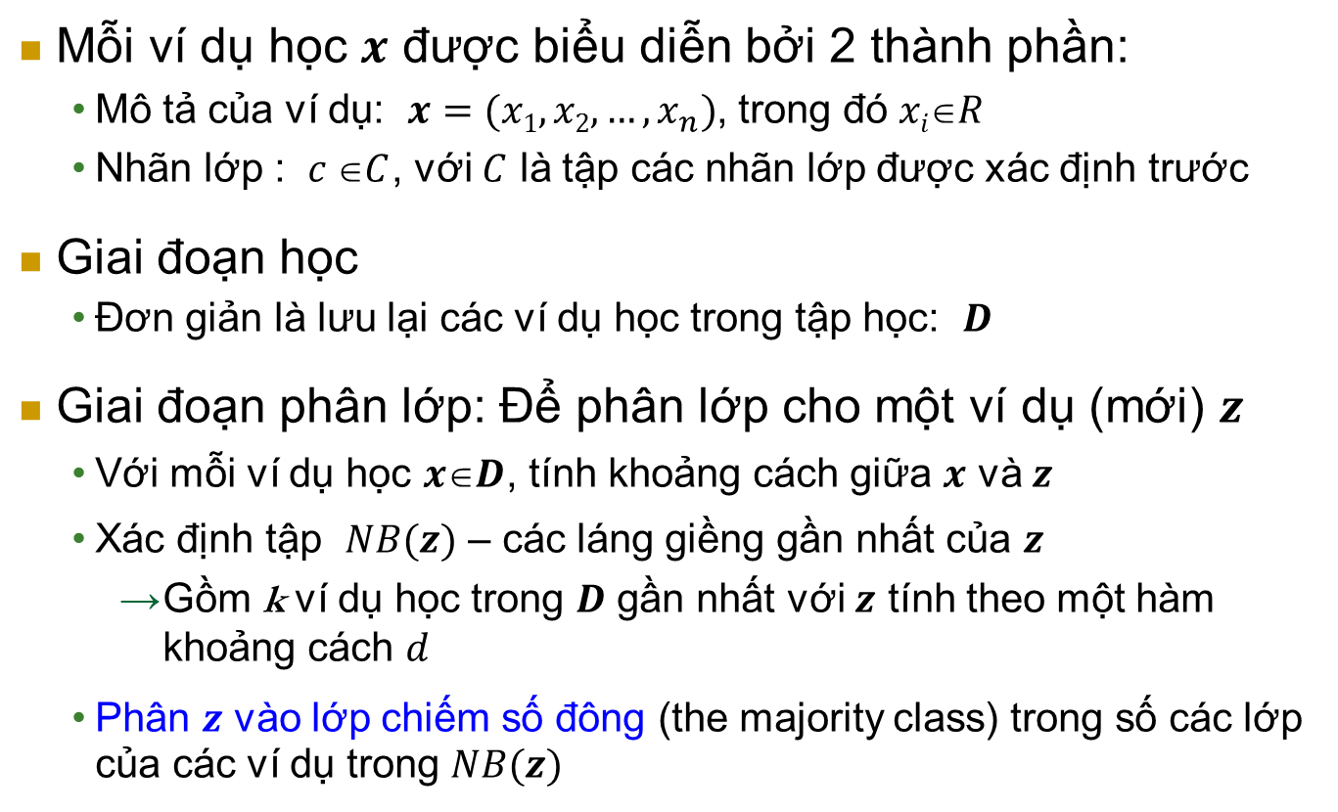
Giải thuật k-NN cho phân lớp
Mỗi ví dụ học $x$ được biểu diễn bởi 2 thành phần:
Mô tả của ví dụ: $x=(x1,x2,…,x_{n})$, trong đó $xiR$
Nhãn lớp : $c C$, với $C$ là tập các nhãn lớp được xác định trước
Giai đoạn học
Đơn giản là lưu lại các ví dụ học trong tập học: $D$
Giai đoạn phân lớp: Để phân lớp cho một ví dụ (mới) $z$
Với mỗi ví dụ học $xD$, tính khoảng cách giữa $x$ và $z$
Xác định tập $NB(z)$ – các láng giềng gần nhất của $z$
Gồm k ví dụ học trong $D$ gần nhất với $z$ tính theo một hàm khoảng cách $d$
Phân $z$ vào lớp chiếm số đông (the majority class) trong số các lớp của các ví dụ trong $NB(z)$

Slide 8
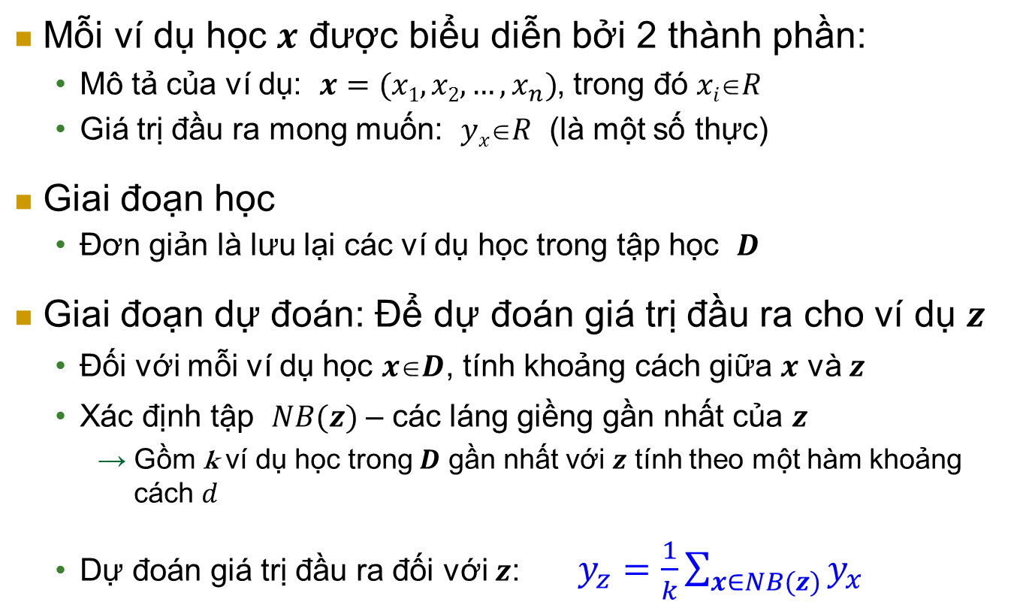
Giải thuật k-NN cho hồi quy
Mỗi ví dụ học $x$ được biểu diễn bởi 2 thành phần:
Mô tả của ví dụ: $x=(x1,x2,…,x_{n})$, trong đó $xiR$
Giá trị đầu ra mong muốn: $yxR$ (là một số thực)
Giai đoạn học
Đơn giản là lưu lại các ví dụ học trong tập học $D$
Giai đoạn dự đoán: Để dự đoán giá trị đầu ra cho ví dụ $z$
Đối với mỗi ví dụ học $xD$, tính khoảng cách giữa $x$ và $z$
Xác định tập $NB(z)$ – các láng giềng gần nhất của $z$
Gồm k ví dụ học trong $D$ gần nhất với $z$ tính theo một hàm khoảng cách $d$
Dự đoán giá trị đầu ra đối với $z$: $y_{z}=\frac{1}{k}\sum_{x∈NB(z)}{y_{x}}$
8

Slide 9

k-NN: Các vấn đề cốt lõi
Suy nghĩ khác nhau!
9

Slide 10
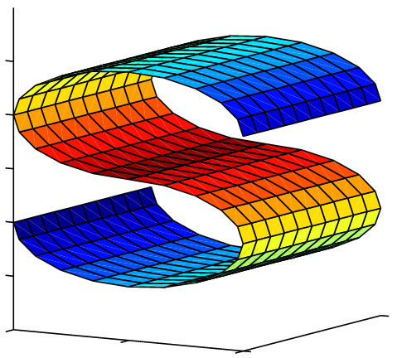
k-NN: Các vấn đề cốt lõi
Hàm khoảng cách
Mỗi hàm sẽ tương ứng với một cách nhìn về dữ liệu.
Vô hạn hàm!!!
Chọn hàm nào?
10

Slide 11
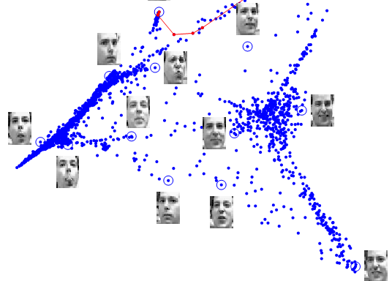

k-NN: Các vấn đề cốt lõi
Chọn tập láng giềng $NB(z)$
Chọn bao nhiêu láng giềng?
Giới hạn chọn theo vùng?
11

Slide 12
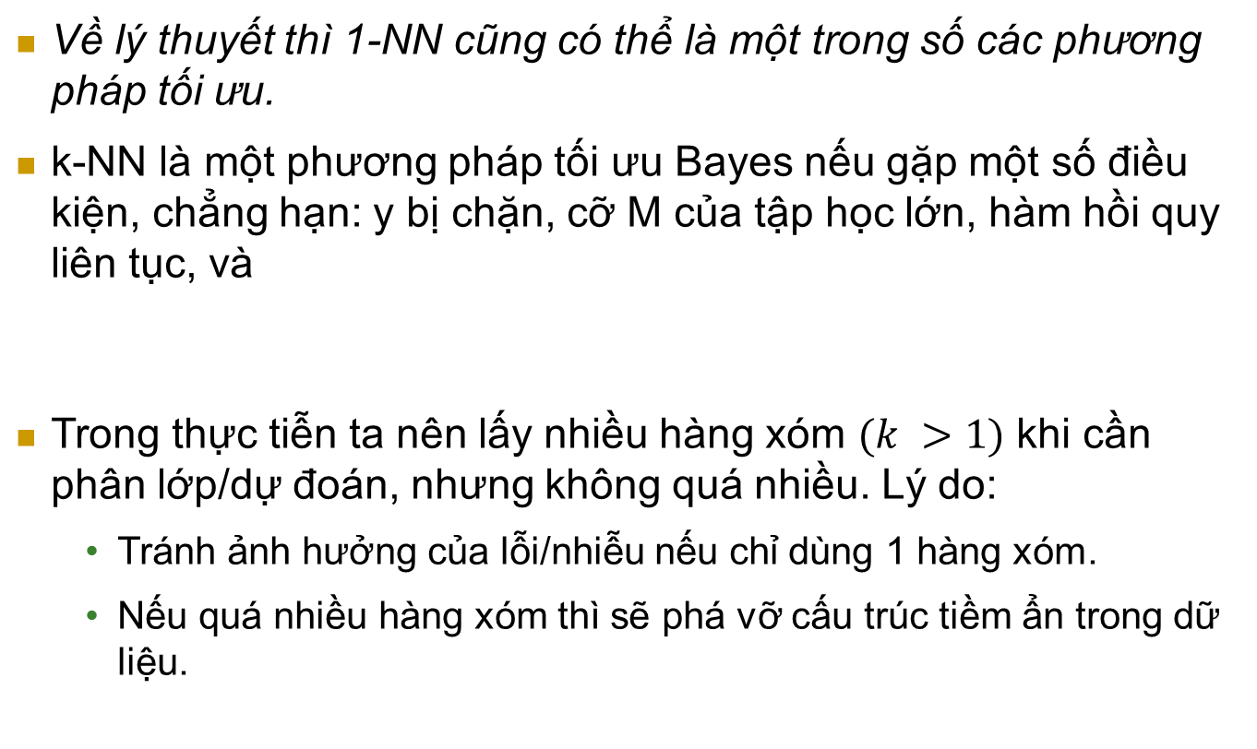
k-NN: một hay nhiều láng giềng?
Về lý thuyết thì 1-NN cũng có thể là một trong số các phương pháp tối ưu.
k-NN là một phương pháp tối ưu Bayes nếu gặp một số điều kiện, chẳng hạn: y bị chặn, cỡ M của tập học lớn, hàm hồi quy liên tục, và
Trong thực tiễn ta nên lấy nhiều hàng xóm $(k >1)$ khi cần phân lớp/dự đoán, nhưng không quá nhiều. Lý do:
Tránh ảnh hưởng của lỗi/nhiễu nếu chỉ dùng 1 hàng xóm.
Nếu quá nhiều hàng xóm thì sẽ phá vỡ cấu trúc tiềm ẩn trong dữ liệu.

Slide 13
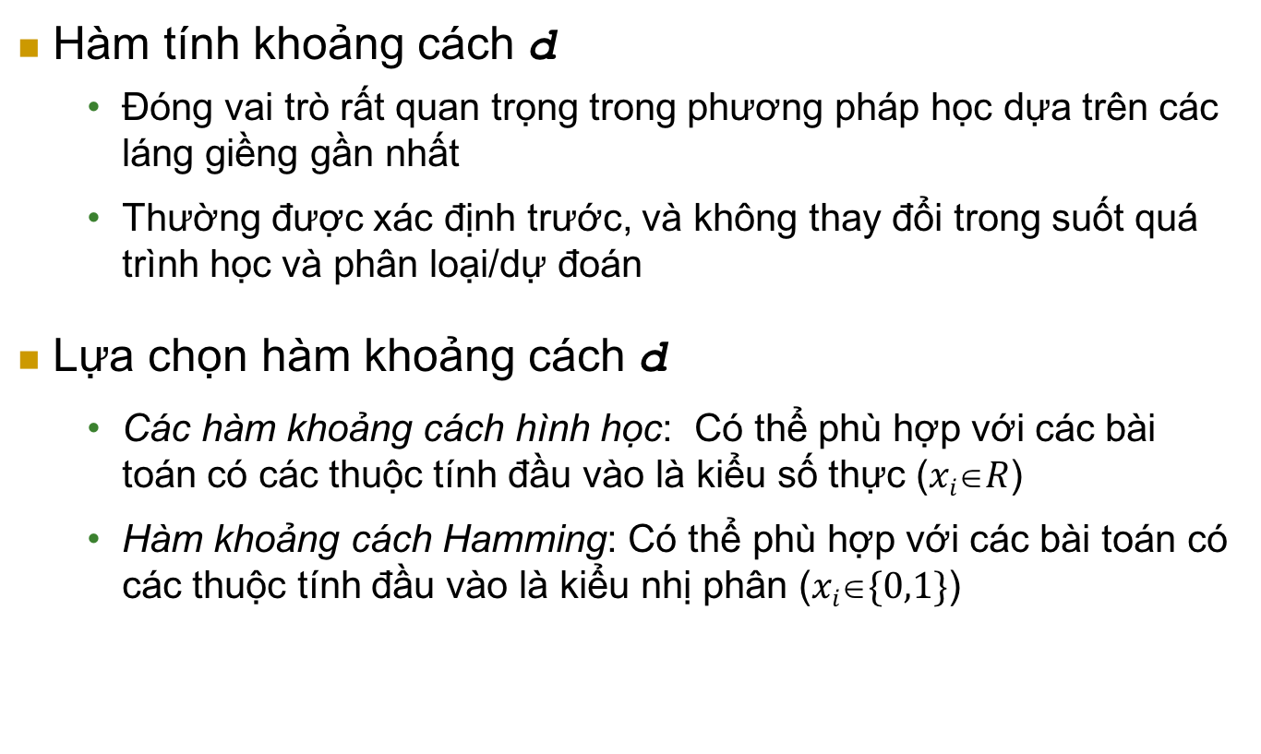
Hàm tính khoảng cách (1)
Hàm tính khoảng cách d
Đóng vai trò rất quan trọng trong phương pháp học dựa trên các láng giềng gần nhất
Thường được xác định trước, và không thay đổi trong suốt quá trình học và phân loại/dự đoán
Lựa chọn hàm khoảng cách d
Các hàm khoảng cách hình học: Có thể phù hợp với các bài toán có các thuộc tính đầu vào là kiểu số thực ($xiR$)
Hàm khoảng cách Hamming: Có thể phù hợp với các bài toán có các thuộc tính đầu vào là kiểu nhị phân ($xi\{0,1\}$)

Slide 14
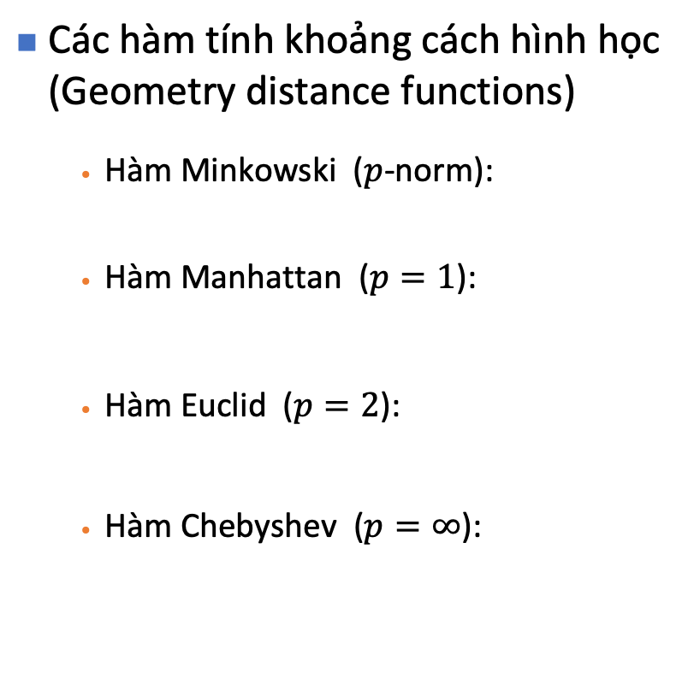
Hàm tính khoảng cách (2)
Các hàm tính khoảng cách hình học (Geometry distance functions)
Hàm Minkowski ($p$-norm):
Hàm Manhattan ($p=1$):
Hàm Euclid ($p=2$):
Hàm Chebyshev ($p=∞$):

Slide 15

Hàm tính khoảng cách (3)
Hàm khoảng cách Hamming
Đối với các thuộc tính đầu vào là kiểu nhị phân ($\{0,1\}$)
Ví dụ: $x=(0,1,0,1,1)$

Slide 16
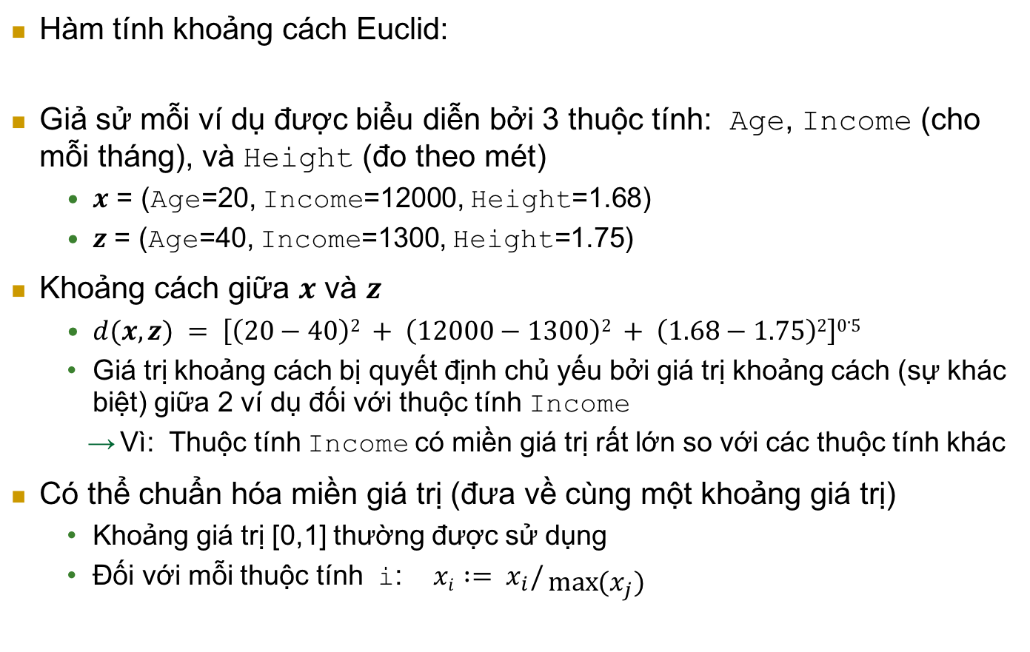
Chuẩn hóa miền giá trị thuộc tính
Hàm tính khoảng cách Euclid:
Giả sử mỗi ví dụ được biểu diễn bởi 3 thuộc tính: Age, Income (cho mỗi tháng), và Height (đo theo mét)
$x$ = (Age=20, Income=12000, Height=1.68)
$z$ = (Age=40, Income=1300, Height=1.75)
Khoảng cách giữa $x$ và $z$
$d(x, z) = \left[\left(20−40\right)2 + \left(12000−1300\right)2 + \left(1.68−1.75\right)2\right]0.5$
Giá trị khoảng cách bị quyết định chủ yếu bởi giá trị khoảng cách (sự khác biệt) giữa 2 ví dụ đối với thuộc tính Income
Vì: Thuộc tính Income có miền giá trị rất lớn so với các thuộc tính khác
Có thể chuẩn hóa miền giá trị (đưa về cùng một khoảng giá trị)
Khoảng giá trị [0,1] thường được sử dụng
Đối với mỗi thuộc tính i: $xi := x_{i}/\max{(x_{j})}$
16

Slide 17
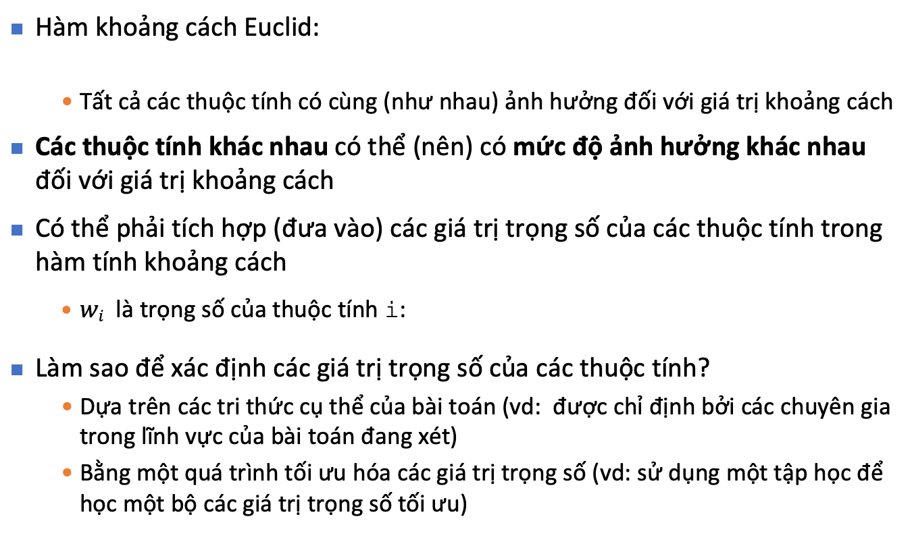
Trọng số của các thuộc tính
Hàm khoảng cách Euclid:
Tất cả các thuộc tính có cùng (như nhau) ảnh hưởng đối với giá trị khoảng cách
Các thuộc tính khác nhau có thể (nên) có mức độ ảnh hưởng khác nhau đối với giá trị khoảng cách
Có thể phải tích hợp (đưa vào) các giá trị trọng số của các thuộc tính trong hàm tính khoảng cách
$wi$ là trọng số của thuộc tính i:
Làm sao để xác định các giá trị trọng số của các thuộc tính?
Dựa trên các tri thức cụ thể của bài toán (vd: được chỉ định bởi các chuyên gia trong lĩnh vực của bài toán đang xét)
Bằng một quá trình tối ưu hóa các giá trị trọng số (vd: sử dụng một tập học để học một bộ các giá trị trọng số tối ưu)

Slide 18
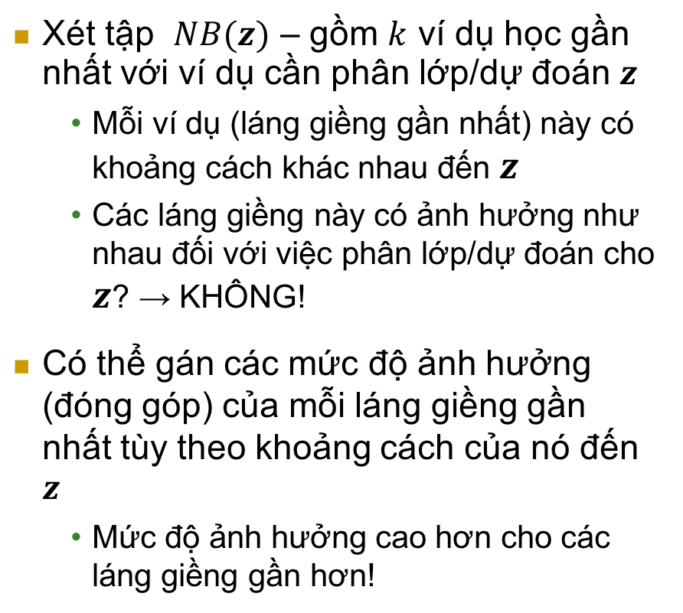
Khoảng cách của các láng giềng (1)
Xét tập $NB(z)$ – gồm $k$ ví dụ học gần nhất với ví dụ cần phân lớp/dự đoán $z$
Mỗi ví dụ (láng giềng gần nhất) này có khoảng cách khác nhau đến $z$
Các láng giềng này có ảnh hưởng như nhau đối với việc phân lớp/dự đoán cho $z$? → KHÔNG!
Có thể gán các mức độ ảnh hưởng (đóng góp) của mỗi láng giềng gần nhất tùy theo khoảng cách của nó đến $z$
Mức độ ảnh hưởng cao hơn cho các láng giềng gần hơn!
Ví dụ cần phân loại z

Slide 19
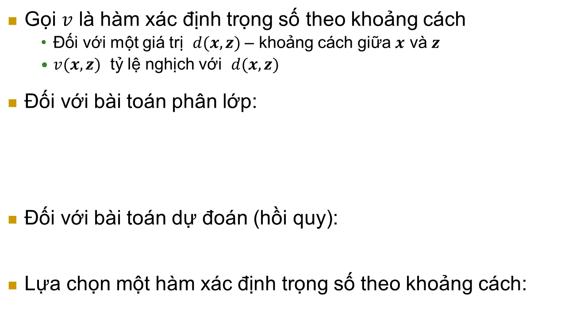
Khoảng cách của các láng giềng (2)
Gọi $v$ là hàm xác định trọng số theo khoảng cách
Đối với một giá trị $d(x,z)$ – khoảng cách giữa $x$ và $z$
$v(x,z)$ tỷ lệ nghịch với $d(x,z)$
Đối với bài toán phân lớp:
Đối với bài toán dự đoán (hồi quy):
Lựa chọn một hàm xác định trọng số theo khoảng cách:

Slide 20
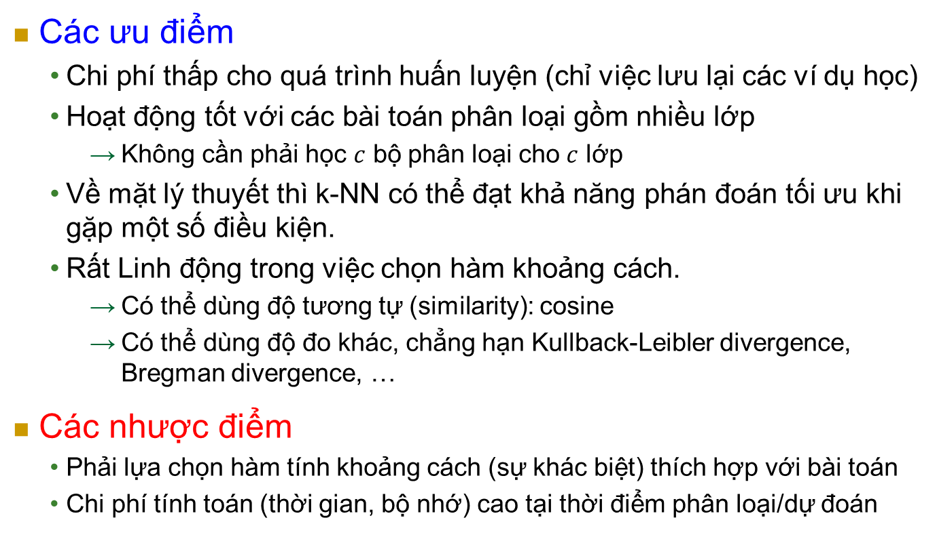
k-NN: Ưu nhược điểm
Các ưu điểm
Chi phí thấp cho quá trình huấn luyện (chỉ việc lưu lại các ví dụ học)
Hoạt động tốt với các bài toán phân loại gồm nhiều lớp
Không cần phải học $c$ bộ phân loại cho $c$ lớp
Về mặt lý thuyết thì k-NN có thể đạt khả năng phán đoán tối ưu khi gặp một số điều kiện.
Rất Linh động trong việc chọn hàm khoảng cách.
Có thể dùng độ tương tự (similarity): cosine
Có thể dùng độ đo khác, chẳng hạn Kullback-Leibler divergence, Bregman divergence, …
Các nhược điểm
Phải lựa chọn hàm tính khoảng cách (sự khác biệt) thích hợp với bài toán
Chi phí tính toán (thời gian, bộ nhớ) cao tại thời điểm phân loại/dự đoán

Slide 21
Tài liệu tham khảo
A. Kontorovich and Weiss. A Bayes consistent 1-NN classifier. Proceedings of the 18th International Conference on Artificial Intelligence and Statistics (AISTATS). JMLR: W&CP volume 38, 2015.
A. Guyader, N. Hengartner. On the Mutual Nearest Neighbors Estimate in Regression. Journal of Machine Learning Research 14 (2013) 2361-2376.
L. Gottlieb, A. Kontorovich, and P. Nisnevitch. Near-optimal sample compression for nearest neighbors. Advances in Neural Information Processing Systems, 2014.

Slide 22

Thank you for​ your attentions!​

